Slide 1
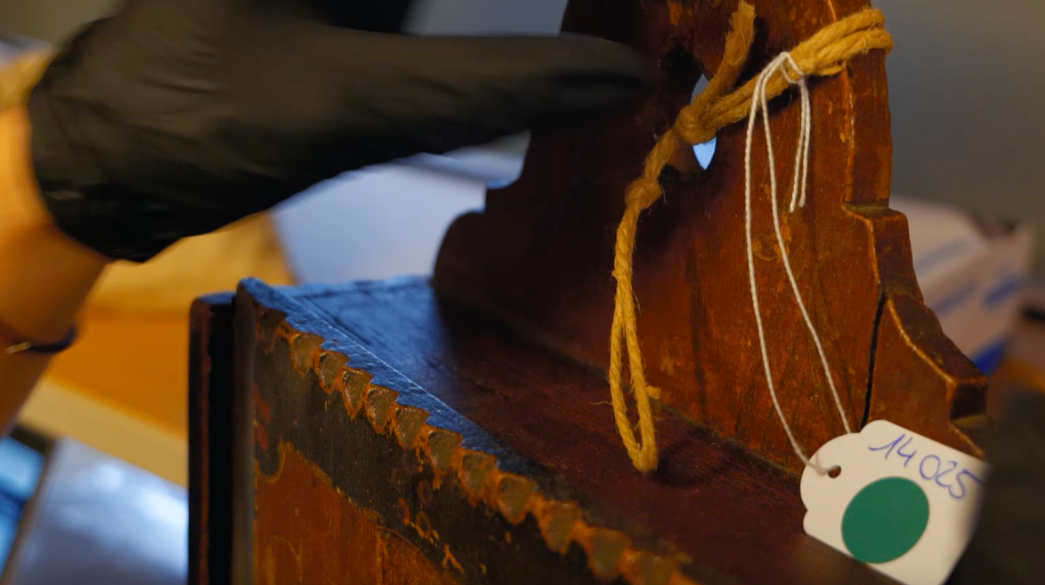

De lange weg naar een nieuw collectiebeleid

Slide 2

Wie denkt na over nieuwe missie/visie voor het museum?
Wie heeft onvoldoende geld voor behoud/beheer collectie?
Wie heeft onvoldoende kwalitatief goede depotruimte ?
Wie denkt wel eens ‘Moeten we dit wel allemaal bewaren ?
Wie denkt wel eens ‘Wat doet dit object in onze collectie ?

Slide 3
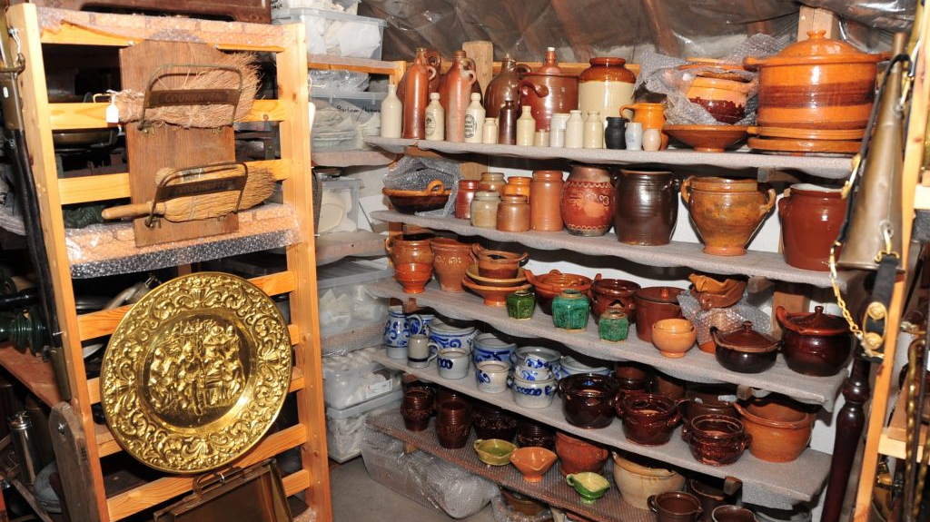
Herziening collectiebeleid
De Koperen Knop Alblasserwaard

Slide 4
Wie denkt na over nieuwe missie/visie voor het museum?
Wie heeft onvoldoende geld voor behoud/beheer collectie?
Wie heeft onvoldoende kwalitatief goede depotruimte ?
Wie denkt wel eens ‘Moeten we dit wel allemaal bewaren ?
Wie denkt wel eens ‘Wat doet dit object in onze collectie ?

Slide 5
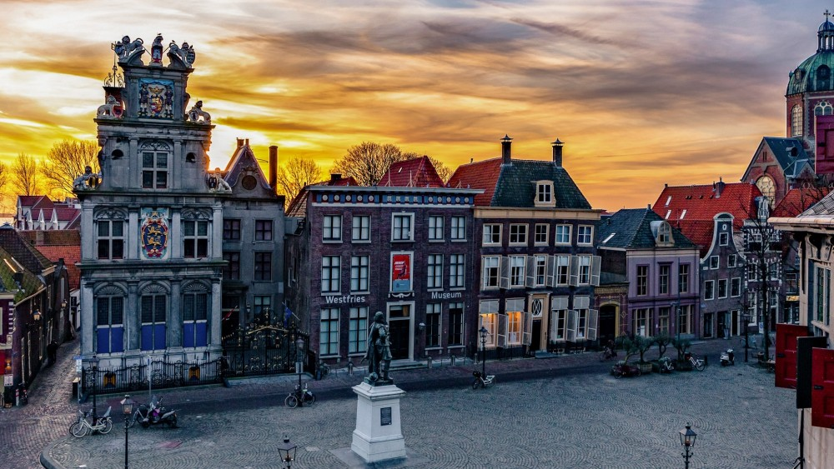
1
16

Slide 6
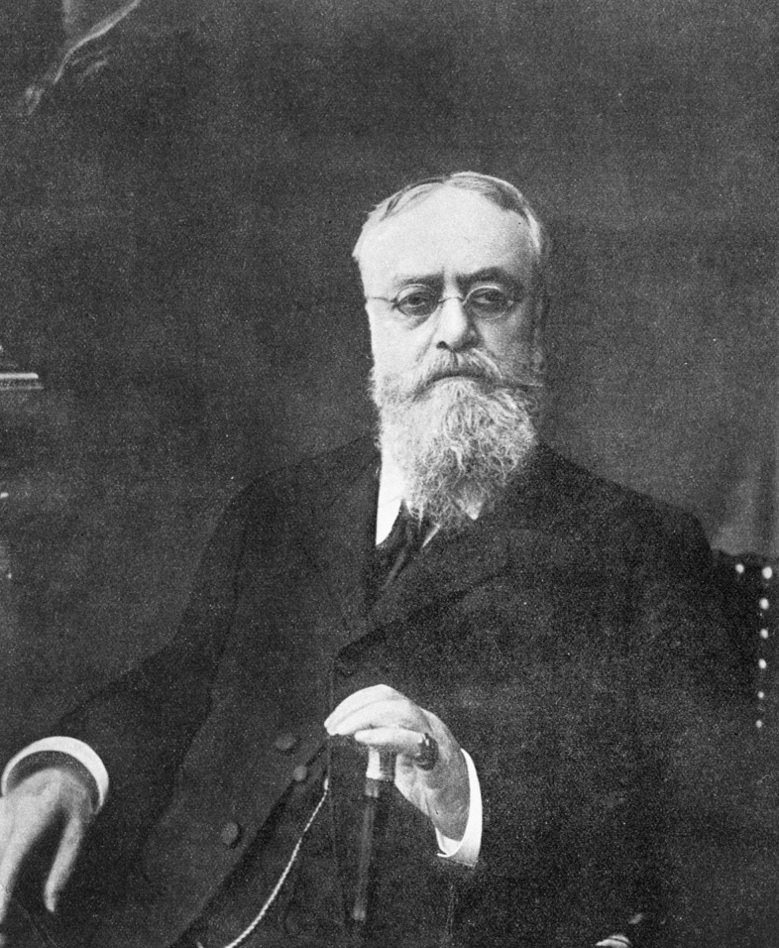
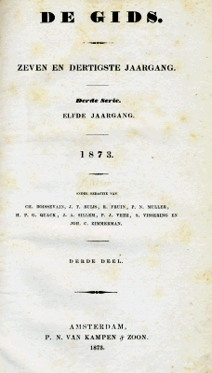
Holland op z’n smalst

Slide 7
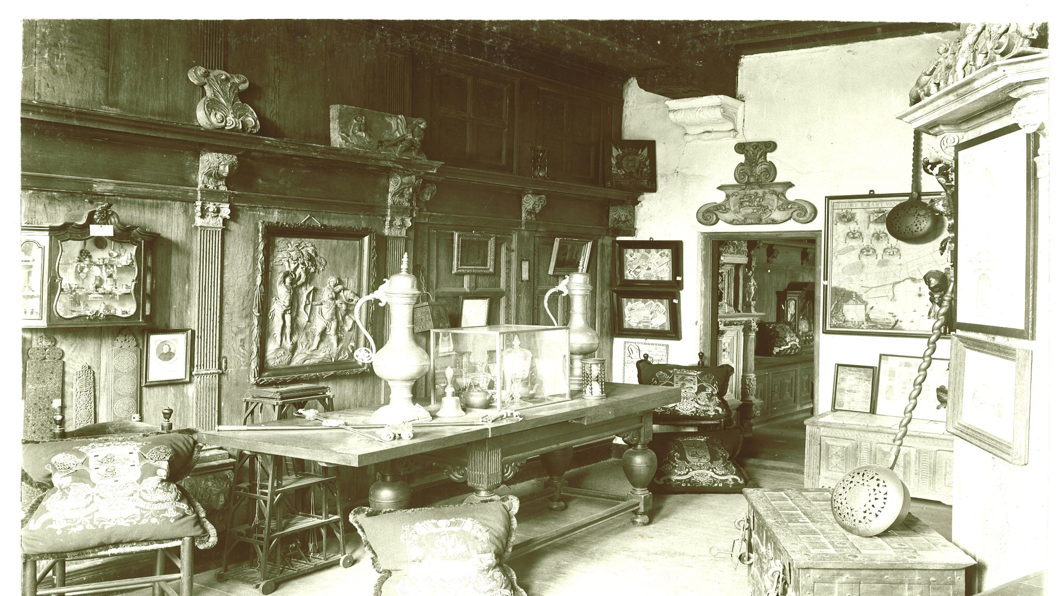
Hoorn, with its absurd museum,
Filled with rich mixed rubbish
Aldous Huxley

Slide 8
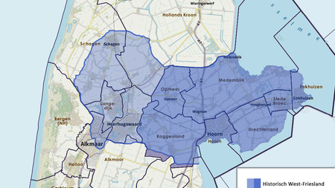

Slide 9
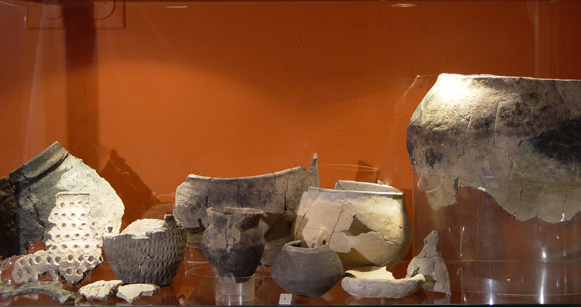
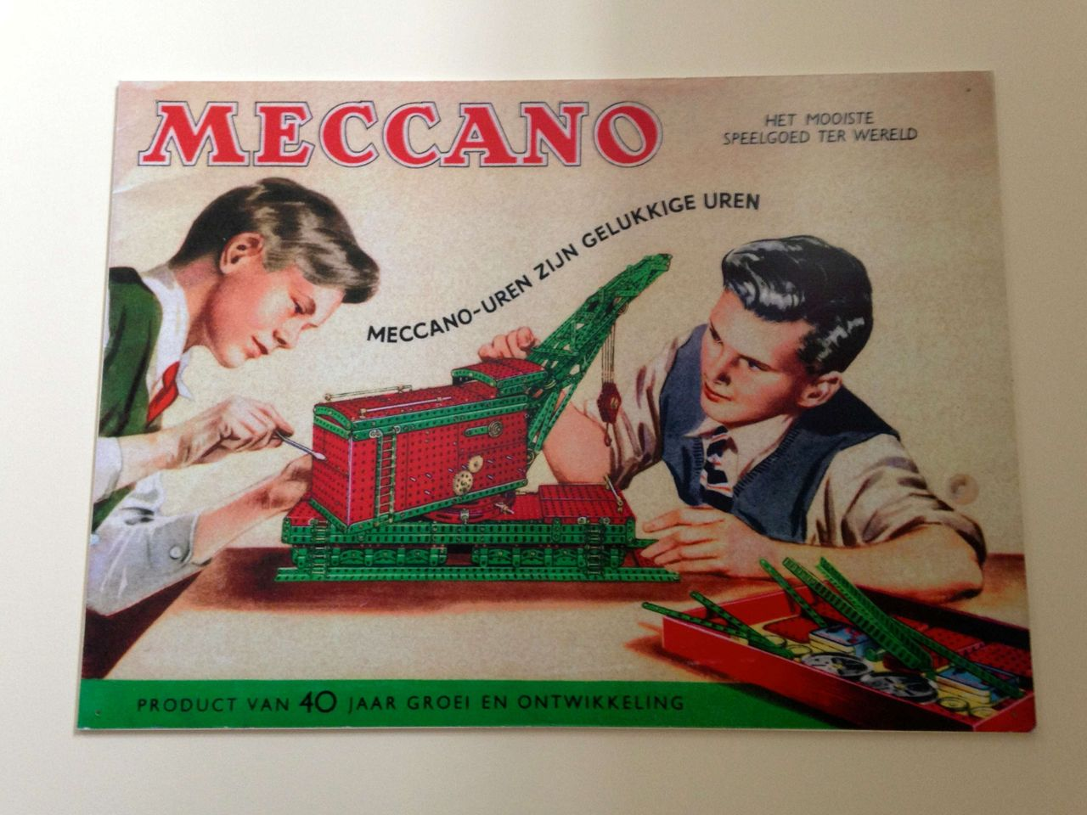
Prehistorie
Twintigste Eeuw

Slide 10
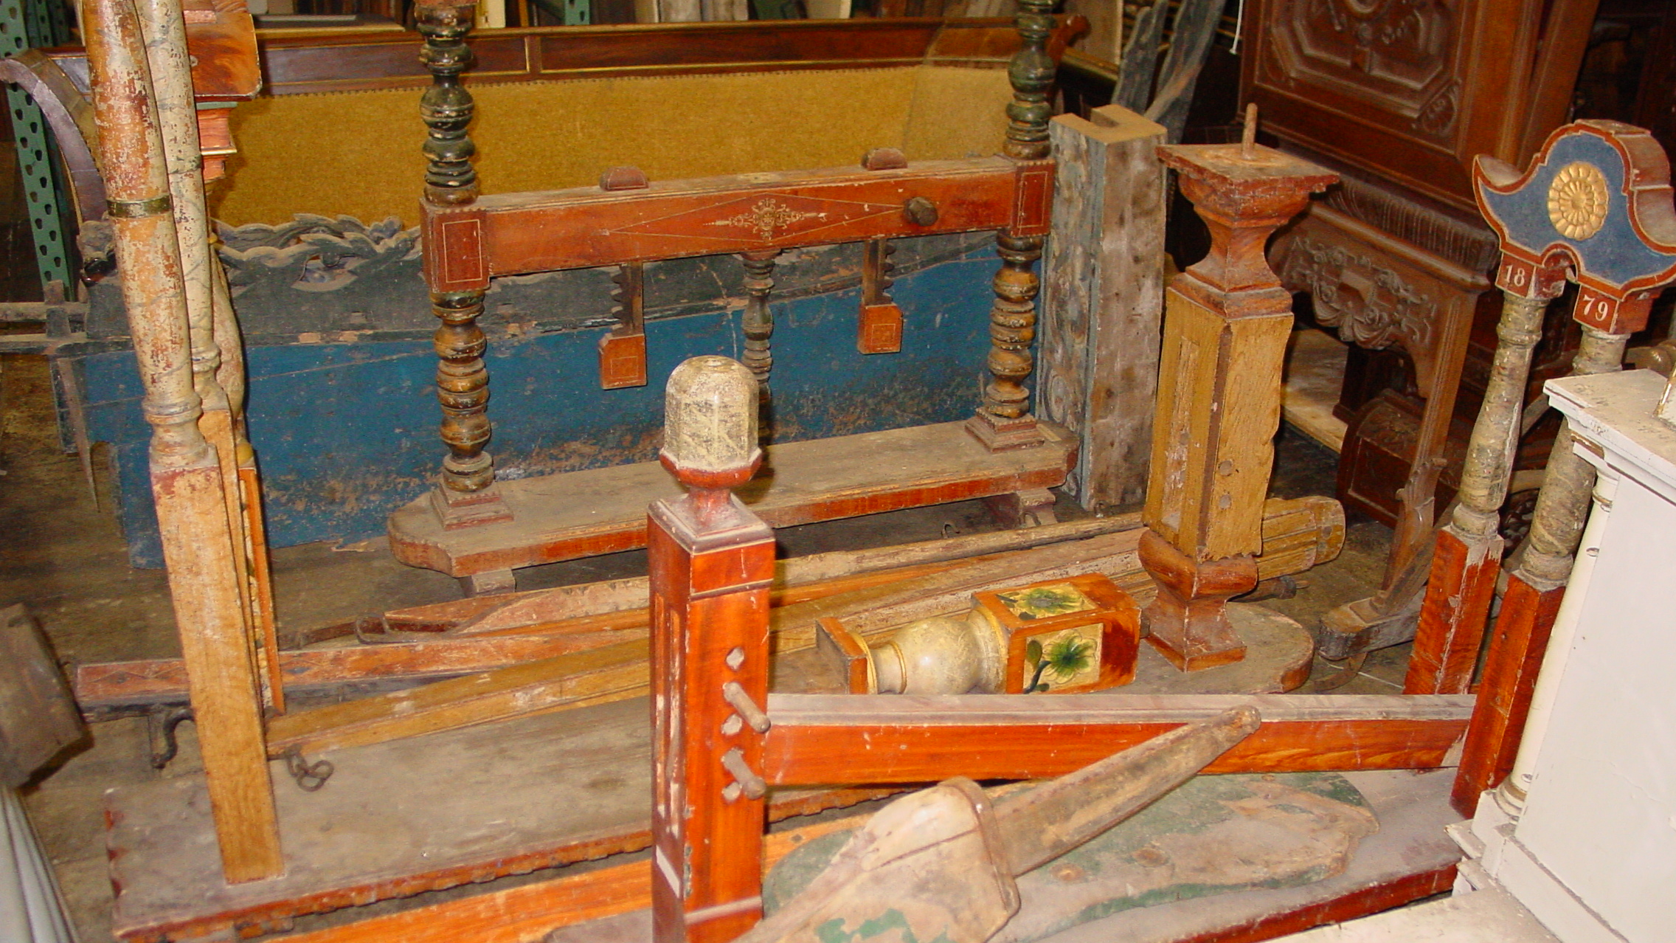

Slide 11
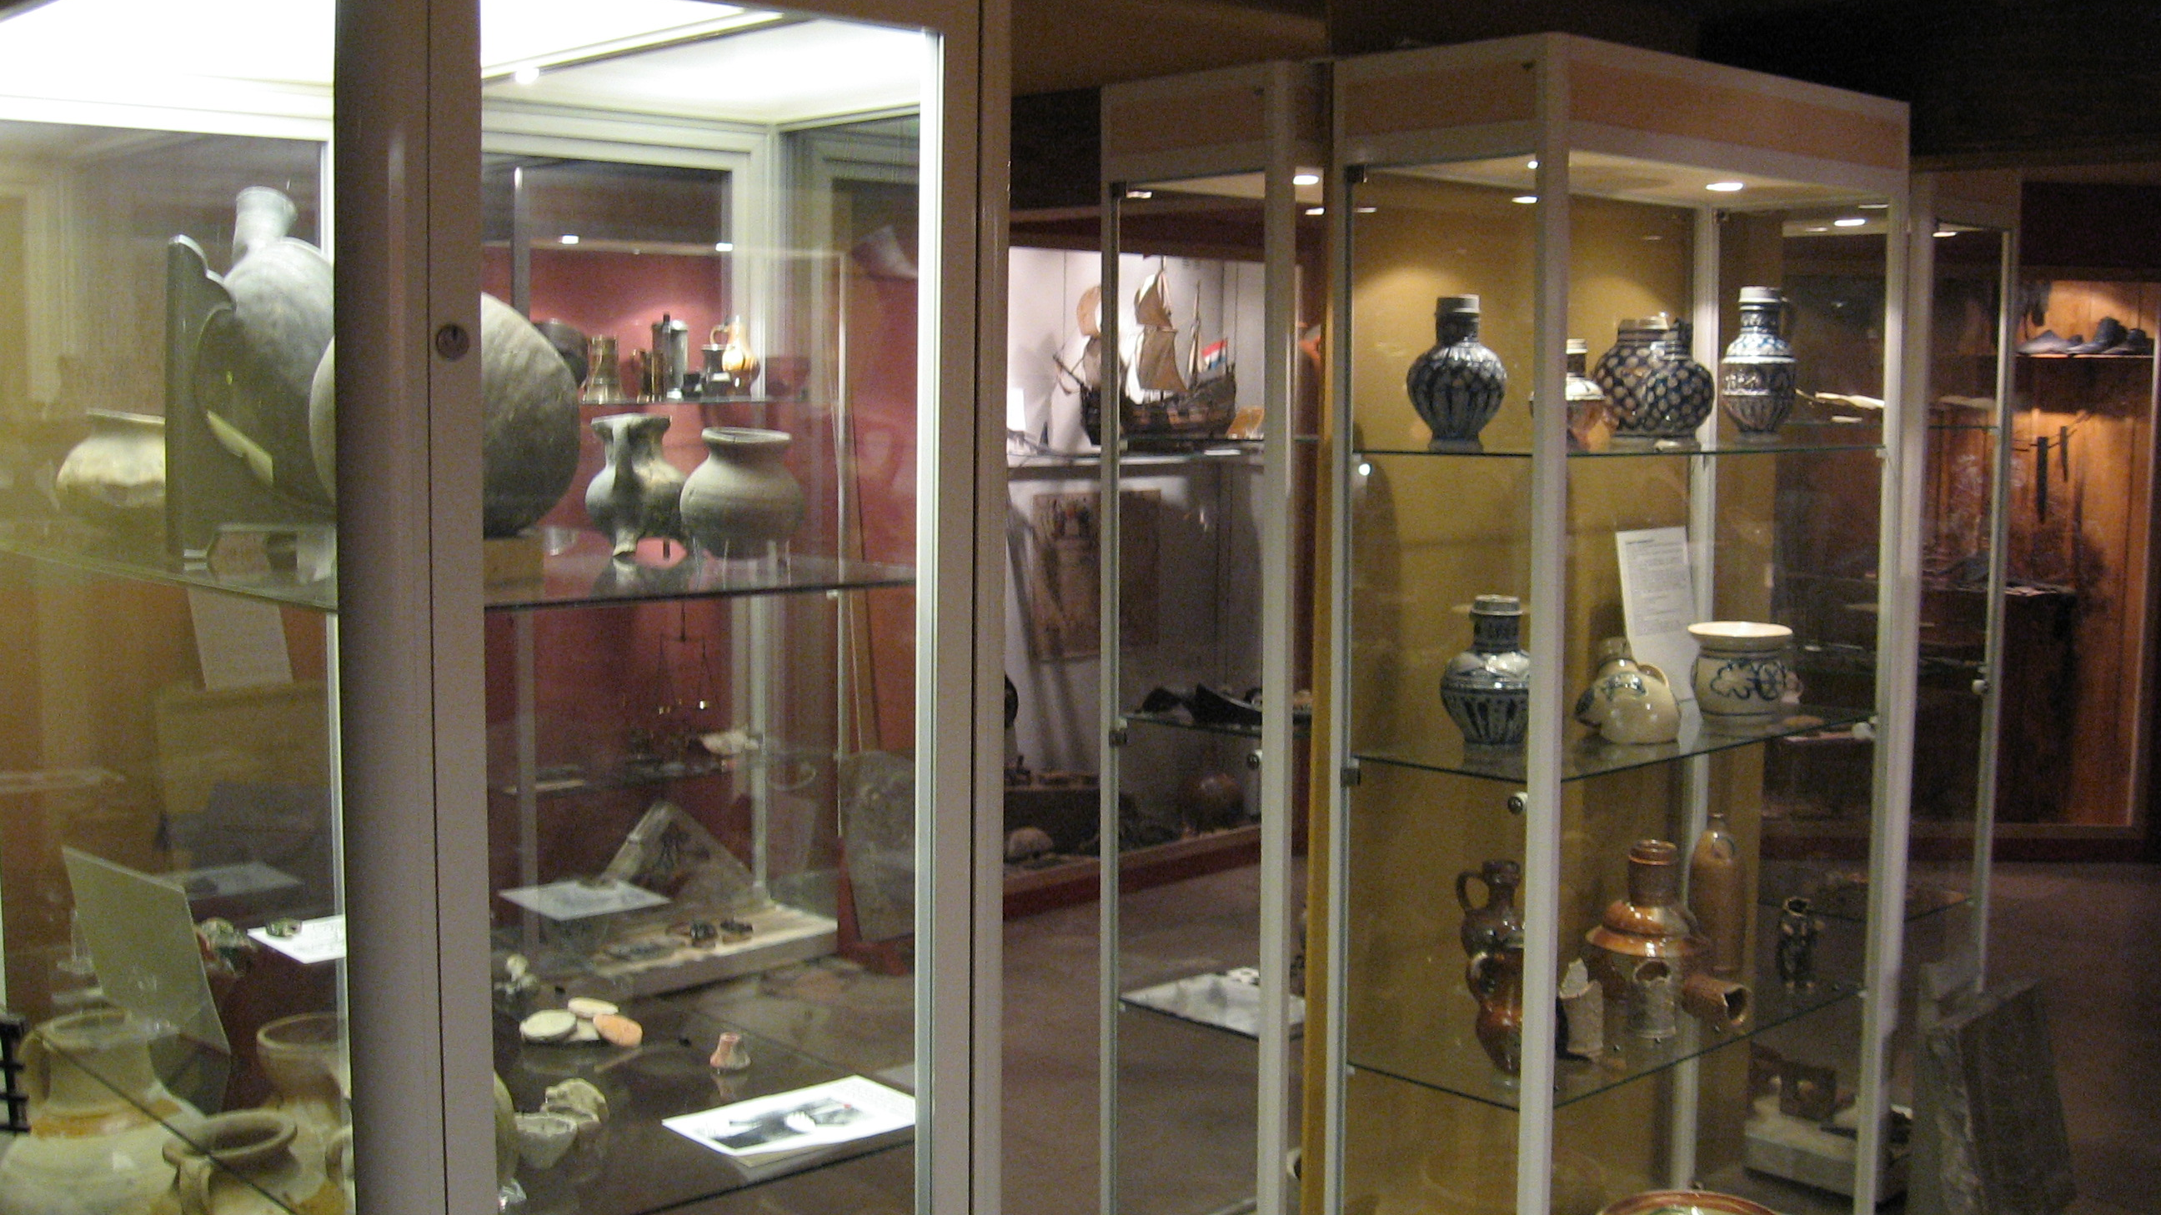

Slide 12
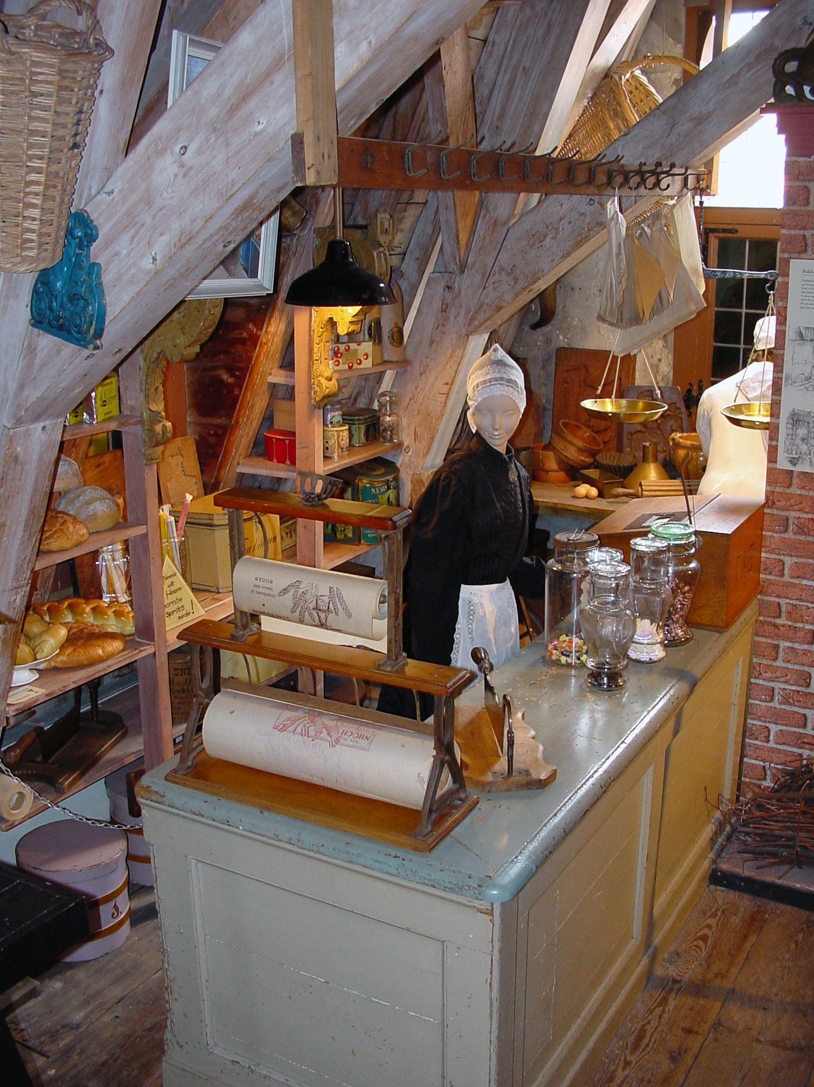
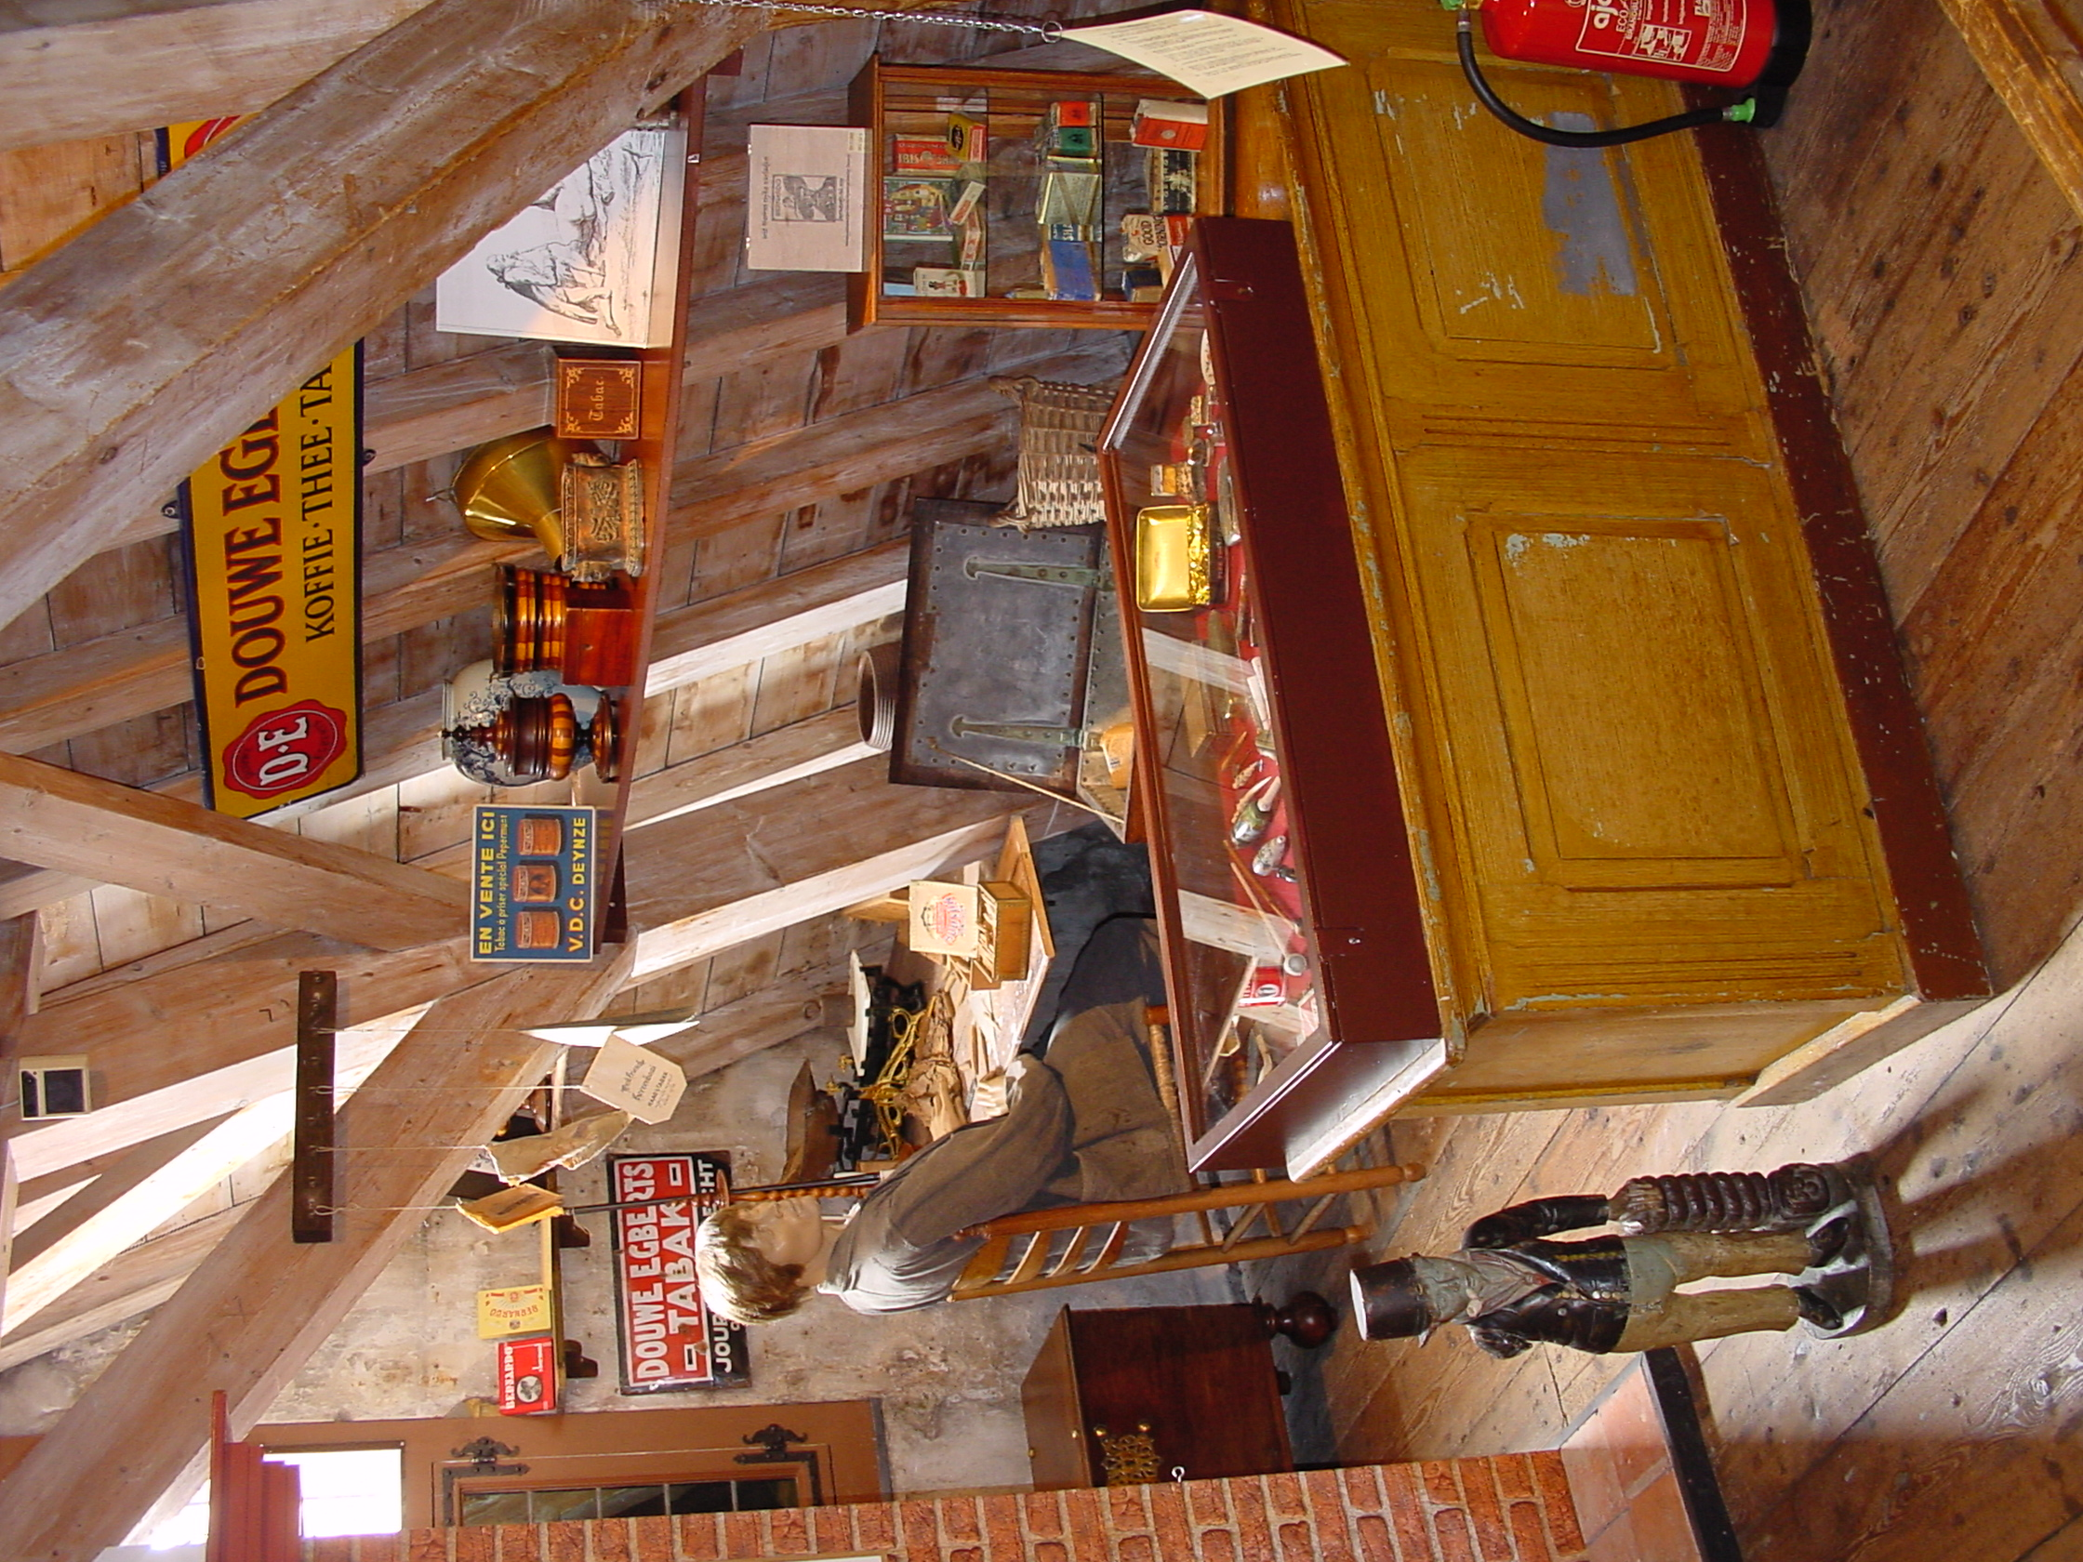

Slide 13
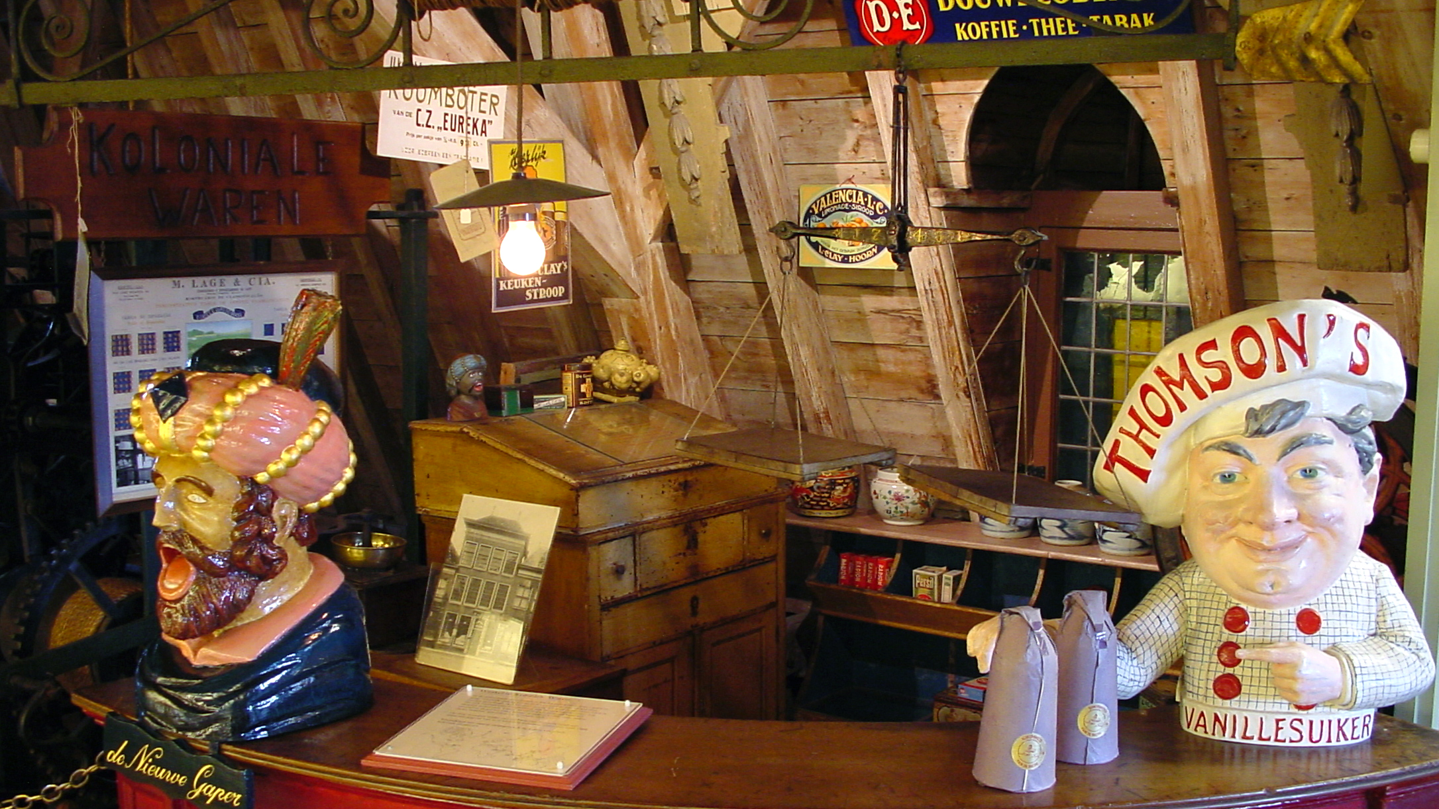
Wie niet kiest,
wordt niet gekozen

Slide 14
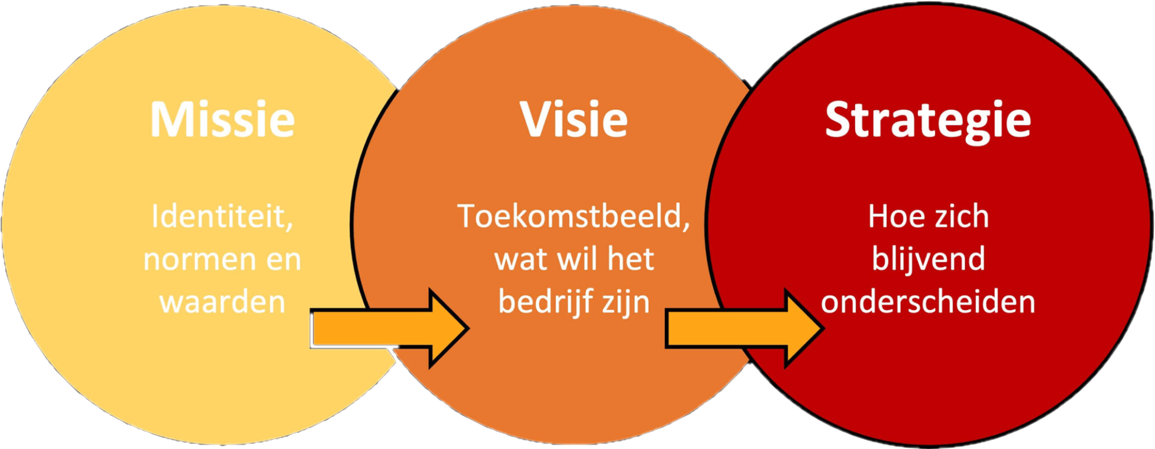

Slide 15
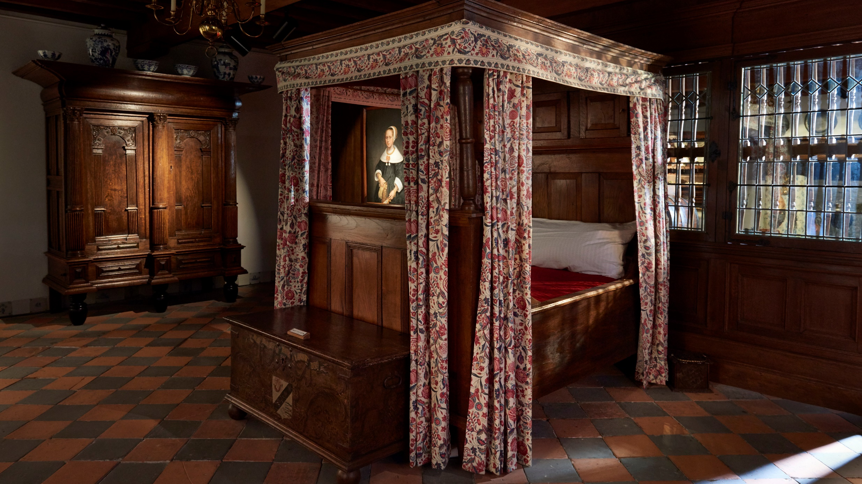
Bewaren om te delen

Slide 16
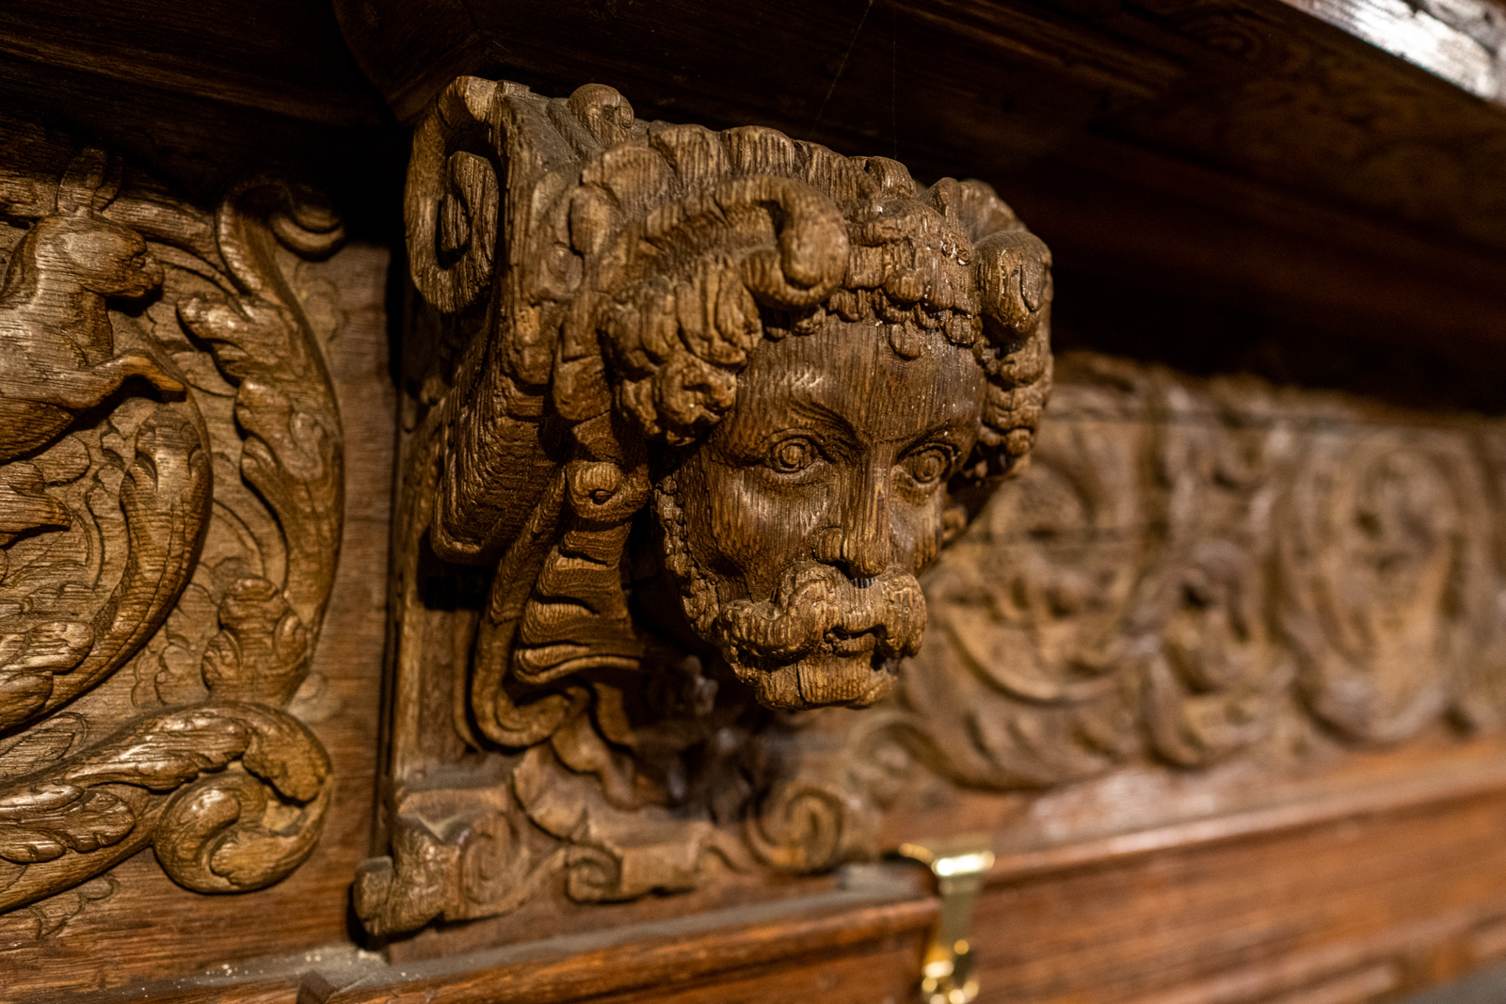
De Vroegmoderne Tijd
1450-1800

Slide 17
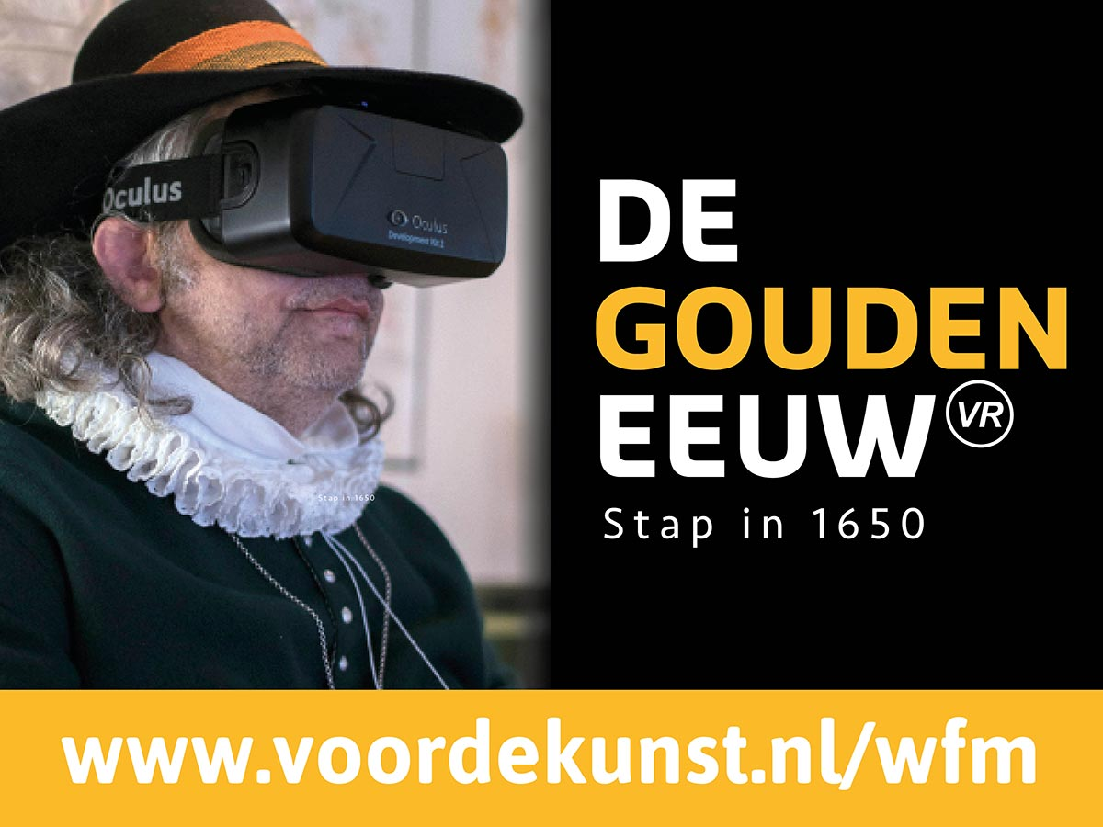

Slide 18
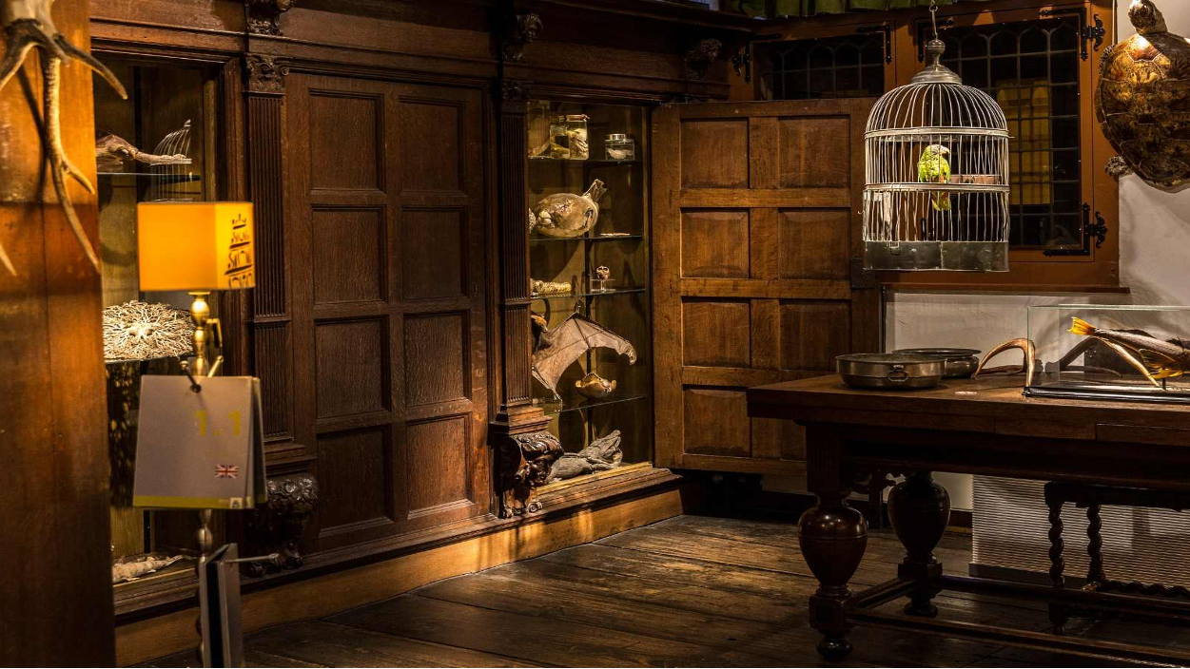

Slide 19
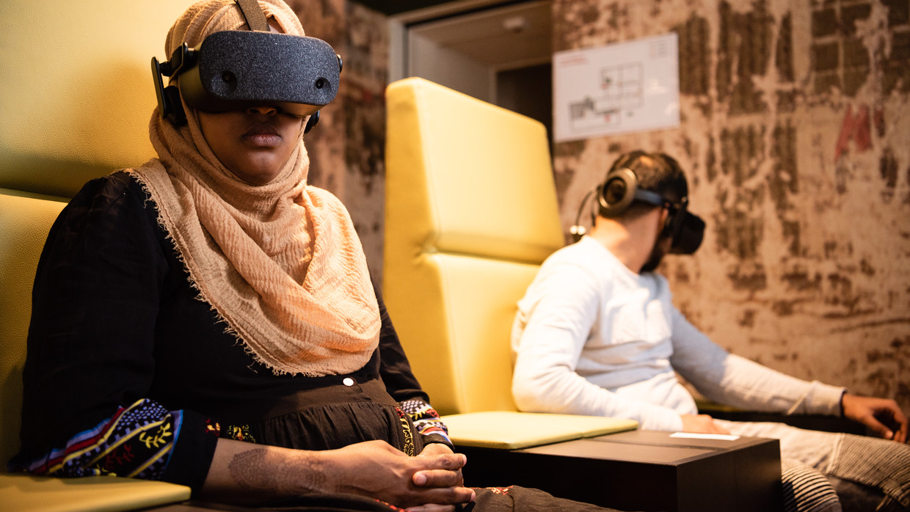
32.00 54.000
0

Slide 20
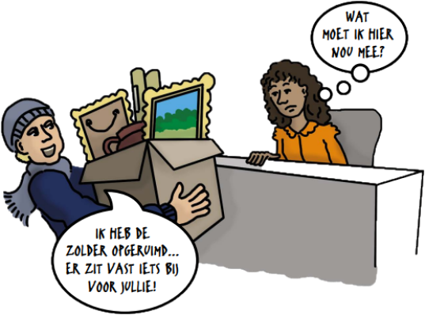
Selectie bij de voordeur

Slide 21


Slide 22
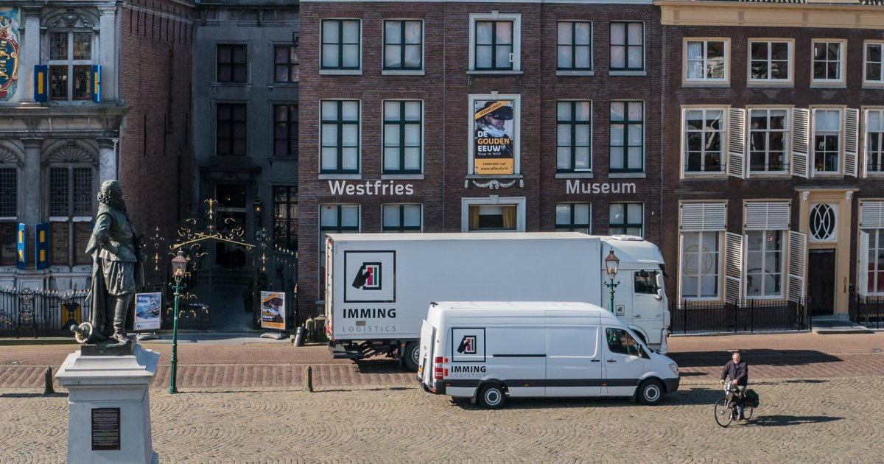

Slide 23


Slide 24
1
16
15

Slide 26
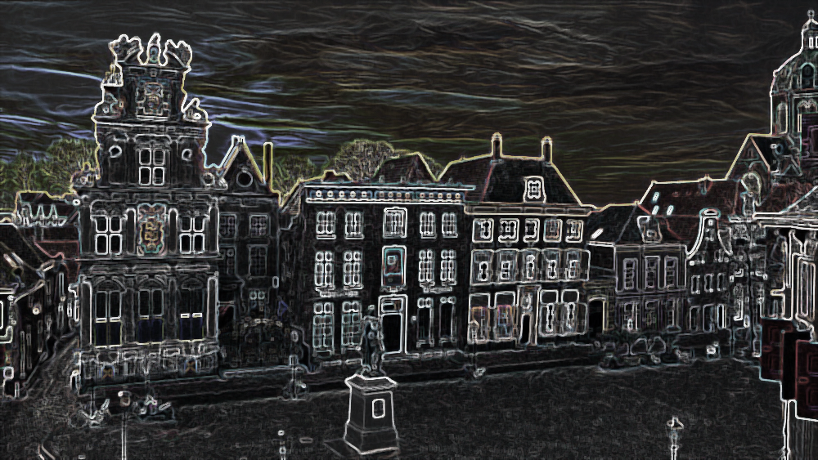

Slide 27
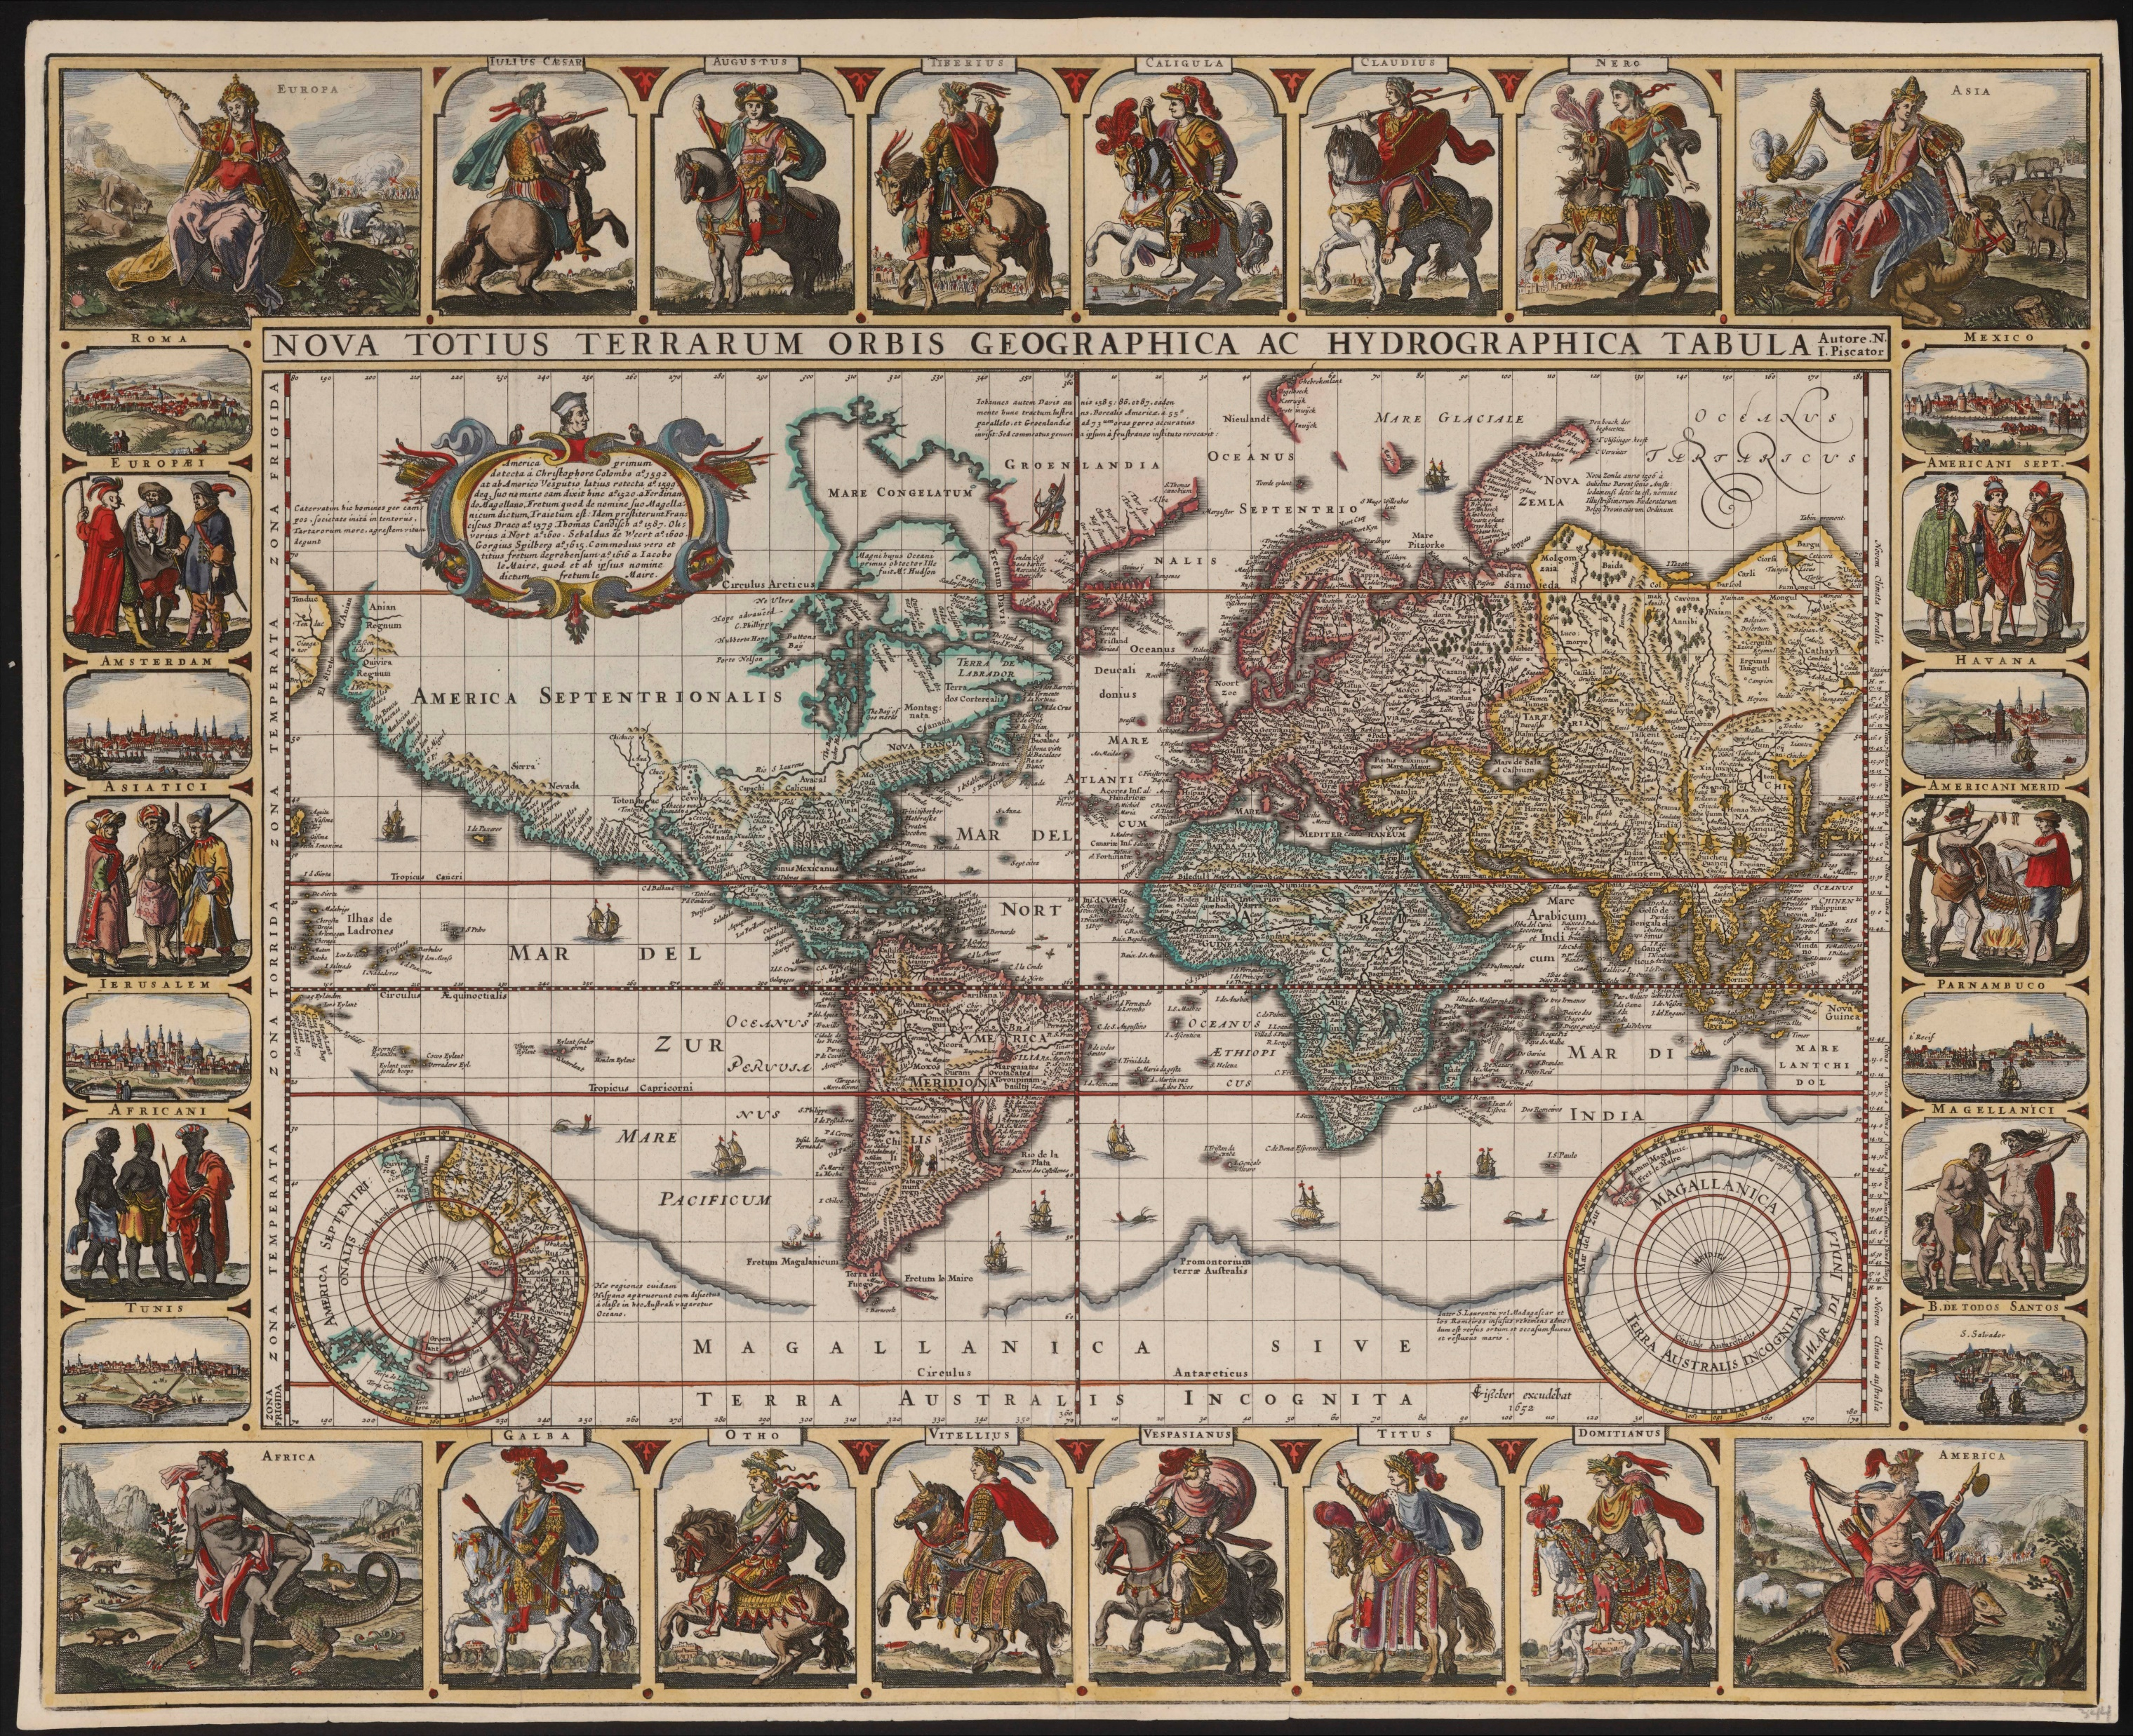
1450 - 1800

Slide 28
The first Global Age

Slide 29
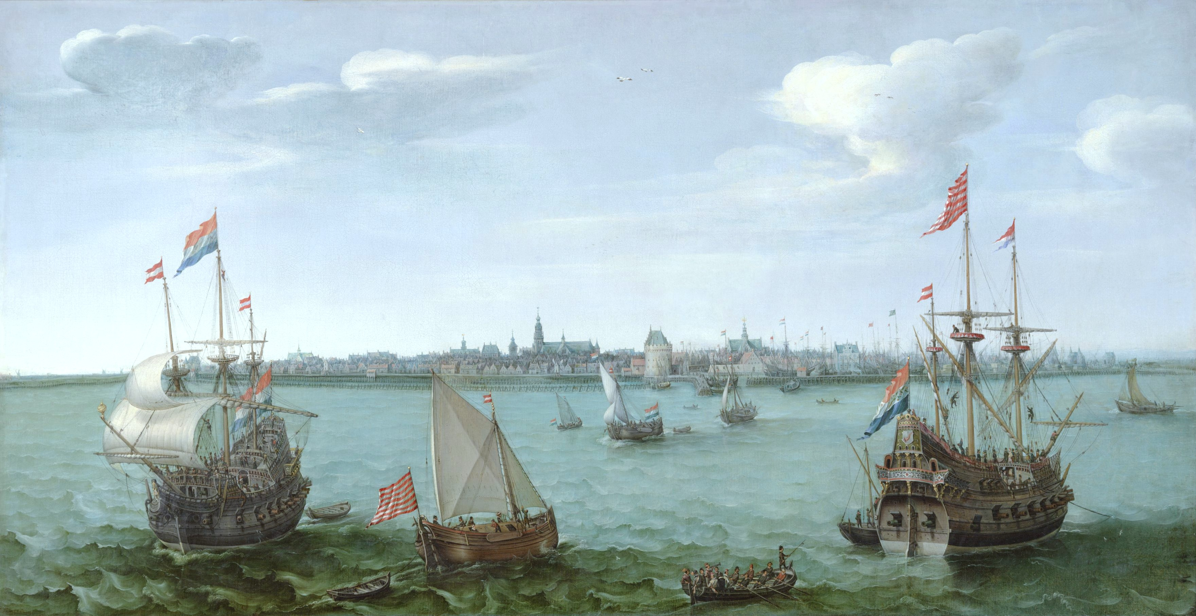
Van Gouden Eeuw naar
Global Age

Slide 30
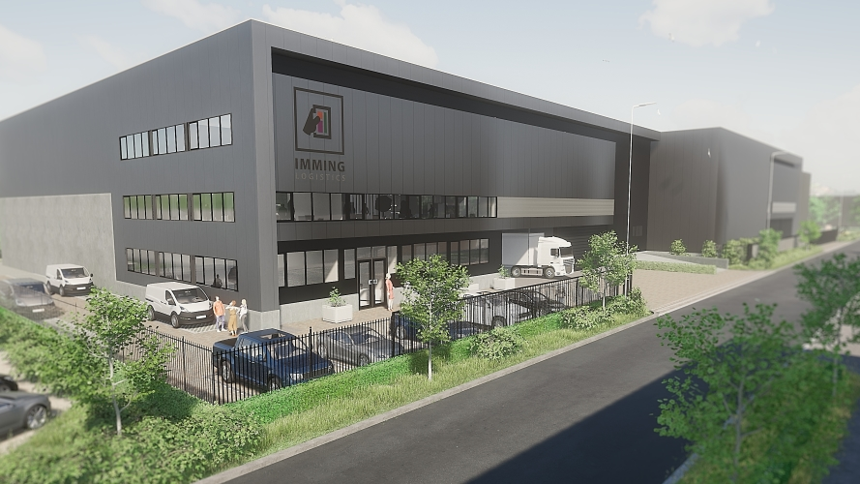

Slide 31
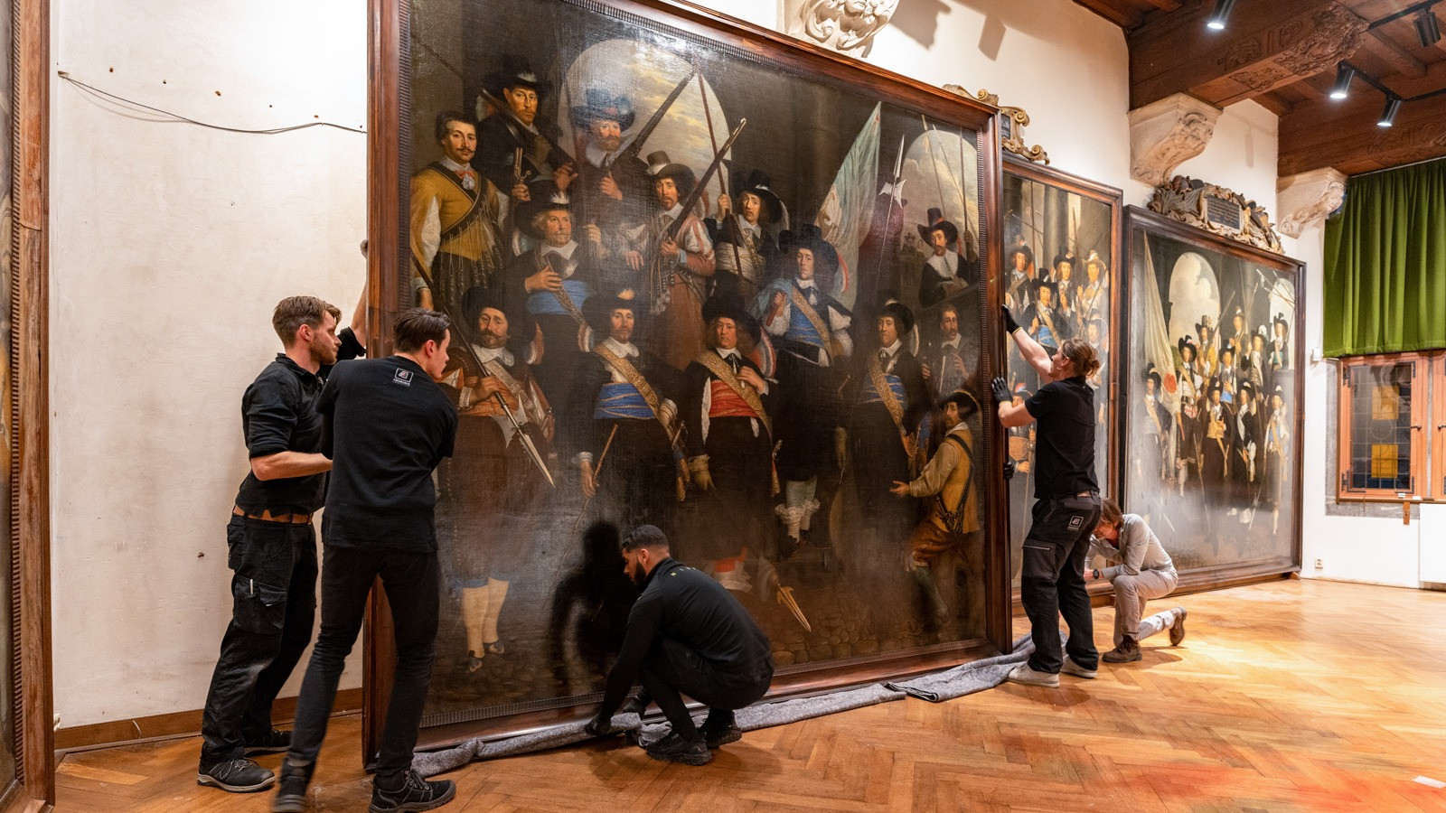

Slide 32
Herwaarderen
Heldere missie / visie / strategie
Collectie beleidsplan
Duidelijke selectiecriteria
Menskracht
Plan van aanpak

Slide 33
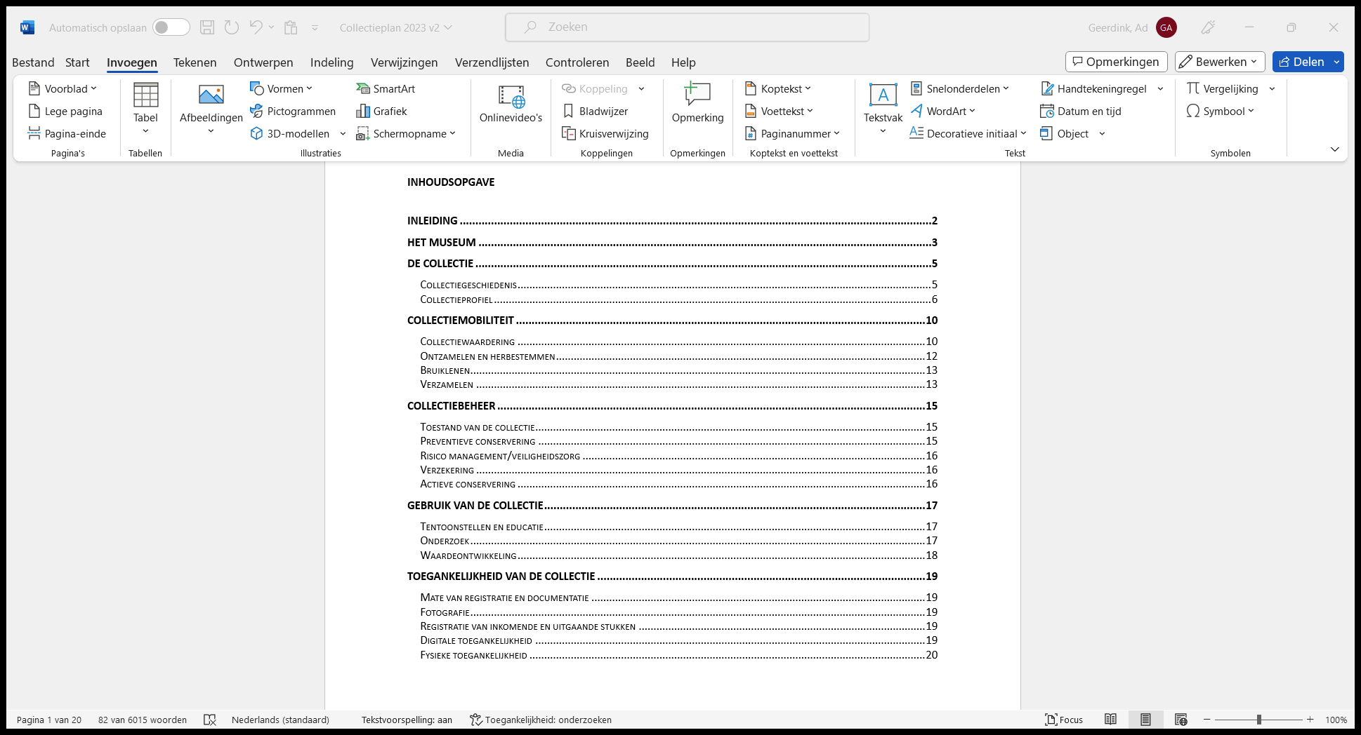

Slide 34
Selectiecriteria
Categorieën
De objecten laten zich in drie categorieën indelen:
Ze behoren tot de kerncollectie van het Westfries Museum
2. Ze behoren niet tot de kerncollectie, maar tot een aan
Westfriesland gerelateerde collectie waarvoor het
Westfries Museum een morele plicht tot behoud voelt.
3. De objecten behoren niet tot de eerste twee categorieën,
maar maken onderdeel uit van een referentiecollectie, die
omwille van onderzoek bij elkaar dient te blijven.

Slide 35
Kerncollectie
Een object in de kerncollectie :
A. Dateert uit de tijdsperiode 1450 –1800 en heeft een directe link met de cultuurgeschiedenis
van de Westfriese steden (Hoorn, Enkhuizen, Medemblik) of het omliggende platteland.
B. Dateert uit de tijdsperiode 1450-1800, heeft geen directe link met de cultuurgeschiedenis
van de Westfriese steden (Hoorn, Enkhuizen, Medemblik) of het omliggende platteland,
maar is wel representatief voor die cultuurgeschiedenis.
C. Dateert uit de negentiende eeuw en is representatief voor de 19de eeuwse reflectie op de
Vroeg Moderne Tijd en het daaruit voorkomende geschiedbeeld. Het object heeft niet
voorwaardelijk, maar wel bij voorkeur een link met de regionale cultuurgeschiedenis.
D. Dateert uit de 21ste eeuw en is representatief voor de hedendaagse reflectie op de Vroeg
Moderne Tijd en het 19de eeuwse geschiedbeeld. Het object heeft niet voorwaardelijk, maar
wel bij voorkeur een link met de regionale cultuurgeschiedenis.

Slide 36
Kerncollectie
Een object in de kerncollectie :
A. Dateert uit de tijdsperiode 1450 –1800 en heeft een directe link met de cultuurgeschiedenis
van de Westfriese steden (Hoorn, Enkhuizen, Medemblik) of het omliggende platteland.

Slide 37
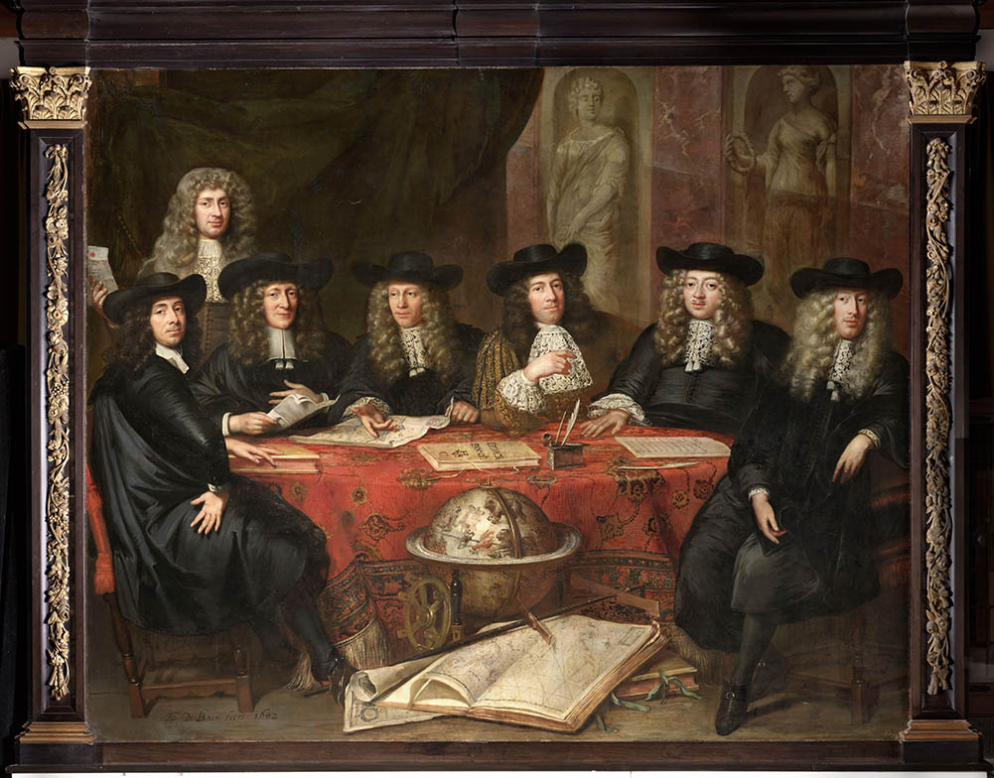

Slide 38
Kerncollectie
Een object in de kerncollectie :
A. Dateert uit de tijdsperiode 1450 –1800 en heeft een directe link met de cultuurgeschiedenis
van de Westfriese steden (Hoorn, Enkhuizen, Medemblik) of het omliggende platteland.
B. Dateert uit de tijdsperiode 1450-1800, heeft geen directe link met de cultuurgeschiedenis
van de Westfriese steden (Hoorn, Enkhuizen, Medemblik) of het omliggende platteland,
maar is wel representatief voor die cultuurgeschiedenis.

Slide 39
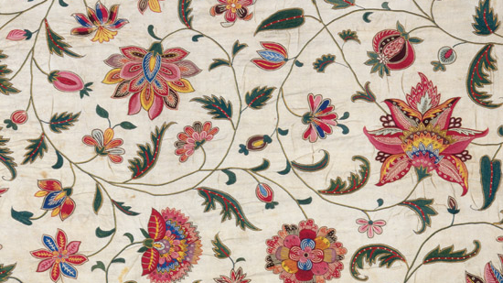

Slide 40
Kerncollectie
Een object in de kerncollectie :
A. Dateert uit de tijdsperiode 1450 –1800 en heeft een directe link met de cultuurgeschiedenis
van de Westfriese steden (Hoorn, Enkhuizen, Medemblik) of het omliggende platteland.
B. Dateert uit de tijdsperiode 1450-1800, heeft geen directe link met de cultuurgeschiedenis
van de Westfriese steden (Hoorn, Enkhuizen, Medemblik) of het omliggende platteland,
maar is wel representatief voor die cultuurgeschiedenis.
C. Dateert uit de negentiende eeuw en is representatief voor de 19de eeuwse reflectie op de
Vroeg Moderne Tijd en het daaruit voorkomende geschiedbeeld. Het object heeft niet
voorwaardelijk, maar wel bij voorkeur een link met de regionale cultuurgeschiedenis.

Slide 41
Kerncollectie
Een object in de kerncollectie :
A. Dateert uit de tijdsperiode 1450 –1800 en heeft een directe link met de cultuurgeschiedenis
van de Westfriese steden (Hoorn, Enkhuizen, Medemblik) of het omliggende platteland.
B. Dateert uit de tijdsperiode 1450-1800, heeft geen directe link met de cultuurgeschiedenis
van de Westfriese steden (Hoorn, Enkhuizen, Medemblik) of het omliggende platteland,
maar is wel representatief voor die cultuurgeschiedenis.
C. Dateert uit de negentiende eeuw en is representatief voor de 19de eeuwse reflectie op de
Vroeg Moderne Tijd en het daaruit voorkomende geschiedbeeld. Het object heeft niet
voorwaardelijk, maar wel bij voorkeur een link met de regionale cultuurgeschiedenis.
D. Dateert uit de 21ste eeuw en is representatief voor de hedendaagse reflectie op de Vroeg
Moderne Tijd en het 19de eeuwse geschiedbeeld. Het object heeft niet voorwaardelijk, maar
wel bij voorkeur een link met de regionale cultuurgeschiedenis.

Slide 42
2. ‘Morele collectie’
Een object in de morele collectie :
• Dateert niet uit de tijdsperiode 1450-1800, maar …Is uniek en van belang voor
de Collectie Nederland, maar kan niet in een andere museale collectie worden
ondergebracht
• Is uniek en van belang is voor de Collectie Westfriesland, maar kan niet in een
andere museale collectie worden ondergebracht
• Is uniek en van belang voor de Collectie Hoorn en kan niet in een andere
museale collectie worden ondergebracht
• Is op zichzelf niet uniek, maar is onlosmakelijk onderdeel van een collectie die
van belang is voor de Collectie Nederland, Westfriesland of Hoorn

Slide 43
3. Referentiecollectie
Een object in een referentiecollectie :
Dateert niet uit de tijdsperiode 1450-1800, maar…
A. Maakt onlosmakelijk onderdeel uit van een deelcollectie die door
samenstelling, omvang of compleetheid van belang is voor de Collectie
Nederland en voor (wetenschappelijk) onderzoek.
B. Afstoting van het object tast het belang en de waarde van de gehele
deelcollectie aan.

Slide 44
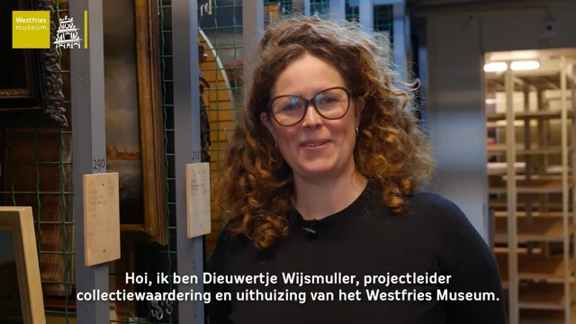
Menskracht
Ervaren projectleider (Dieuwertje Wijsmuller CCC)
Arbeidsintensief

Slide 45
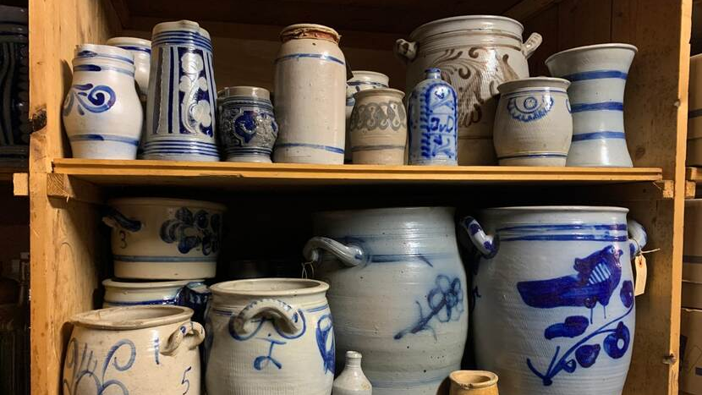


Slide 46


Slide 47
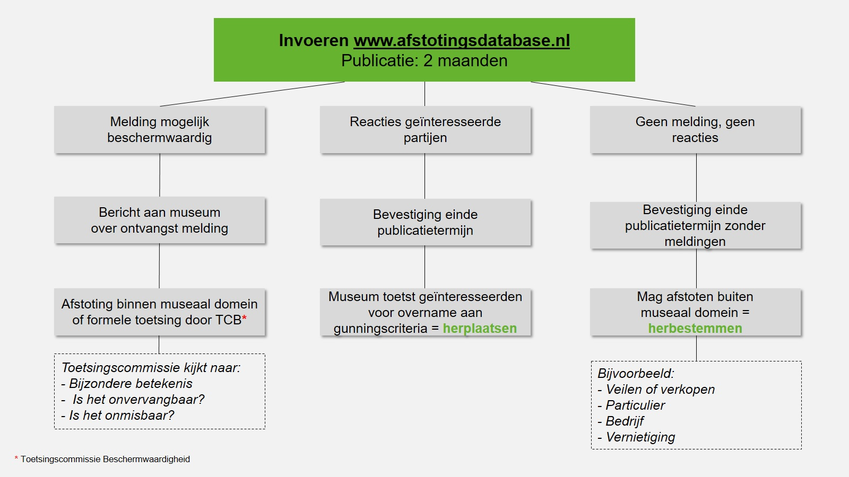

Slide 48
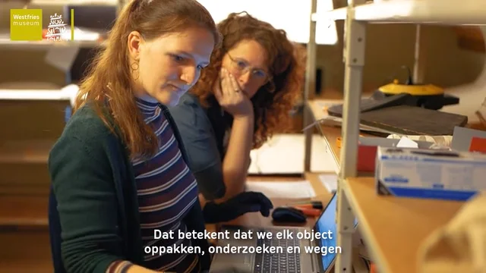
Plan van aanpak

Slide 49
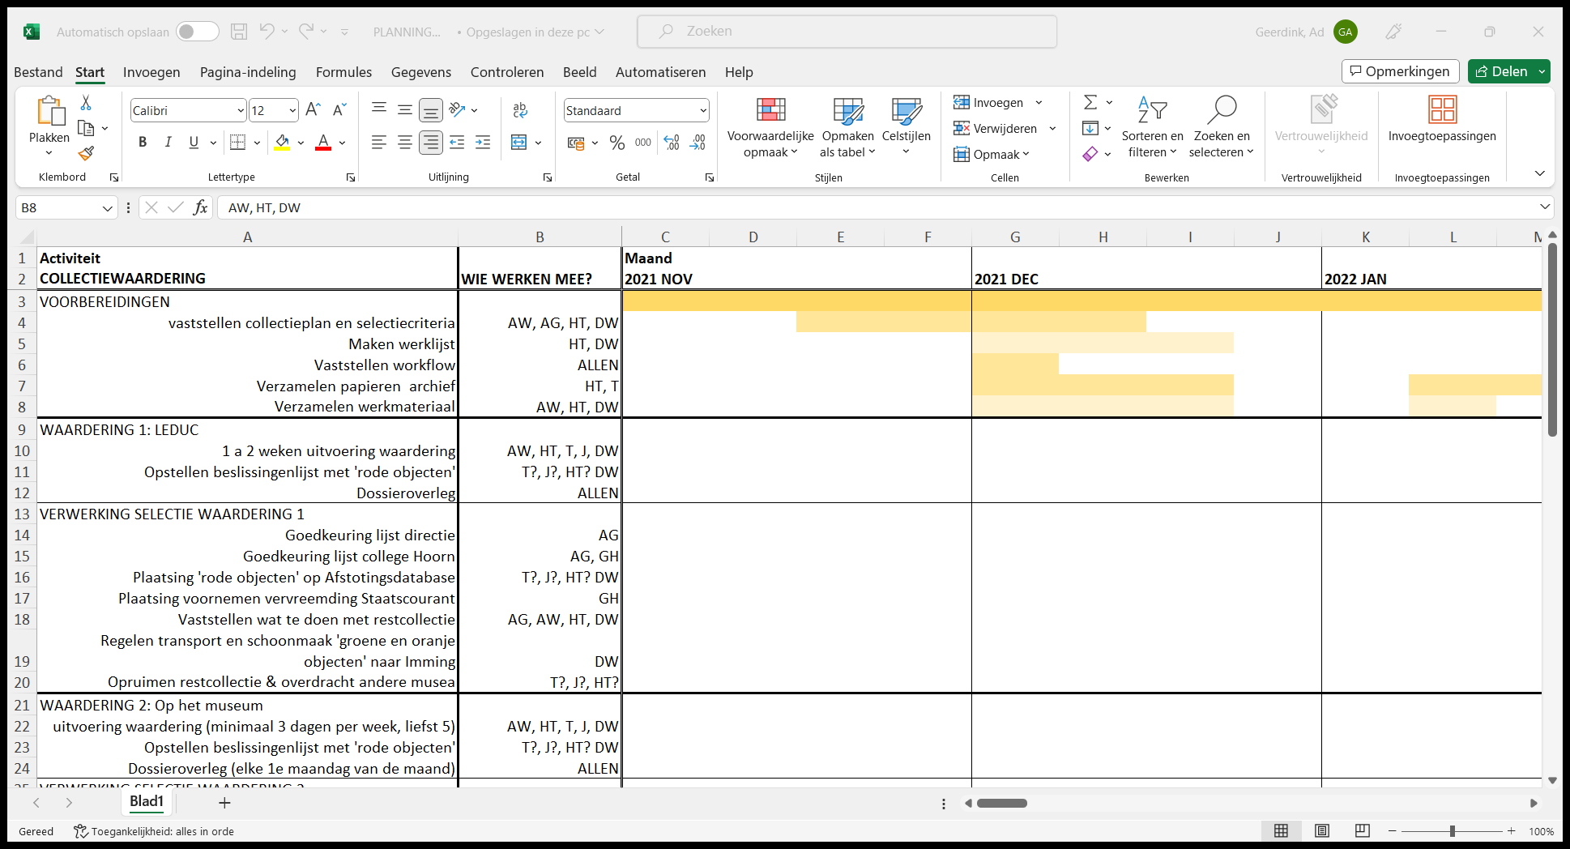

Slide 50
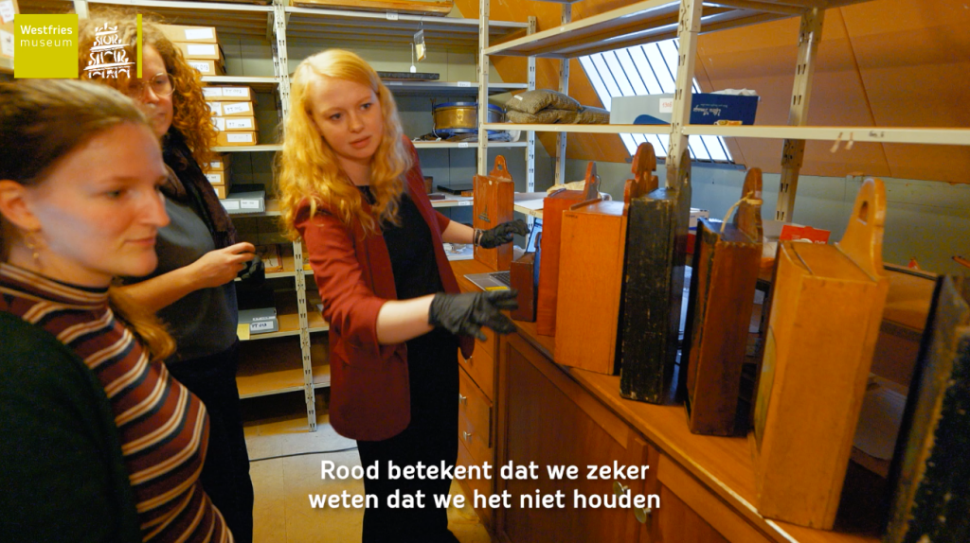
Durf te kiezen

Slide 51
Efficiënt
Focus
Maakt andere musea blij
Goed voor Collectie Nederland

Slide 52
De lange weg naar een nieuw collectiebeleid

Slide 53
Zijn er vragen ?

Slide 54
Link naar film Westfries Museum uithuizing en herwaardering van de collectie:
https://westfriesmuseum.nl/herwaardering-en-uithuizing-collectie/#group-whats-new

Slide 55
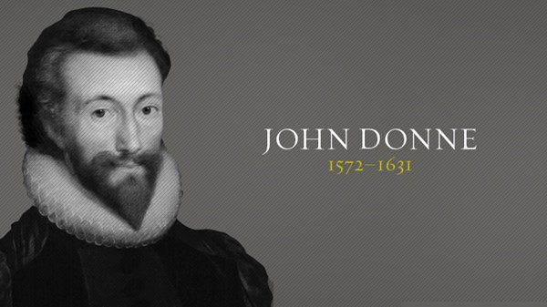
No man is an island
No man is an island
Entire of itself
Every man is a piece of the continent
A part of the main…
Any man’s death diminishes me
Because I am involved in mankind
And therefore never send to know
For whom the bell tolls;
It tolls for thee

Slide 56
